Slide 1

MĨ THUẬT 5
CHỦ ĐỀ 9: Trang phục yêu thích (2 tiết)
Chuẩn bị: Bút chì, màu vẽ, hồ dán, giấy vẽ, các vật liệu tìm được (giấy báo, vải vụn, sợi , len),…
Mục tiêu:
Nhận biết được đặc điểm của một số trang phục quen thuộc.
Biết cách tạo hình trang phục bằng hình thức vẽ, xé/ cắt dán, kết hợp với các chất liệu khác theo ý thích.
Giới thiệu, nhận xét và nêu được cảm nhận về sản phẩm của mình.

Slide 2
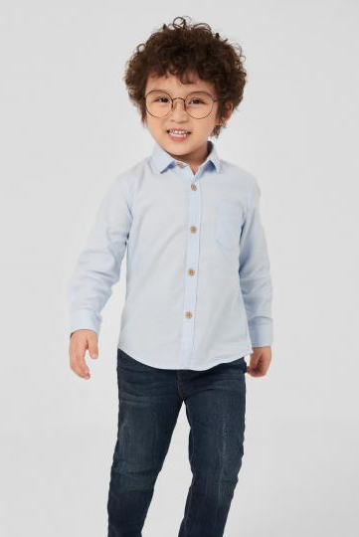
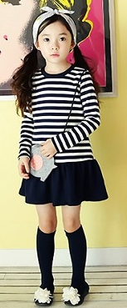
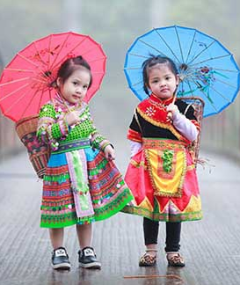
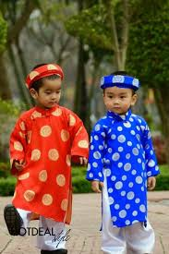

Slide 3
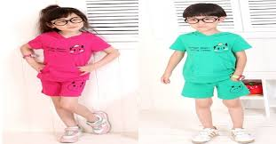
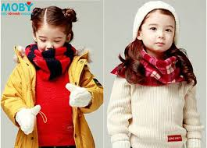

Slide 4
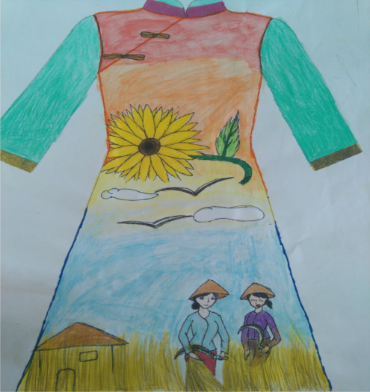
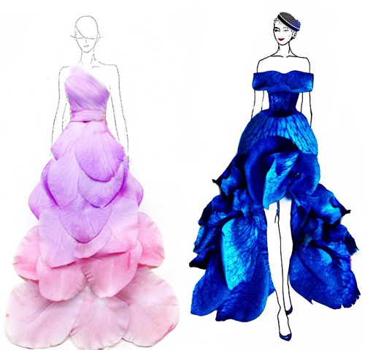
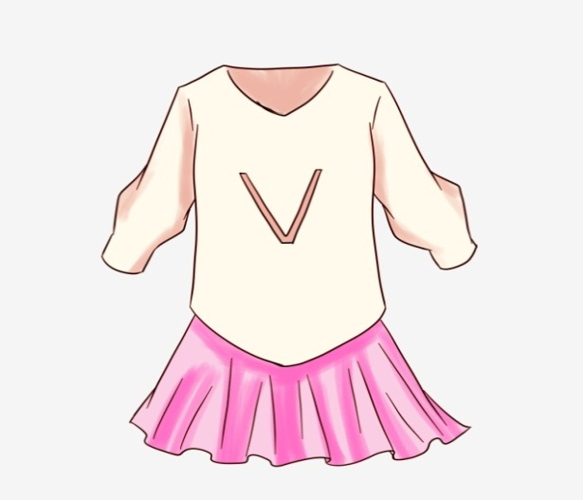
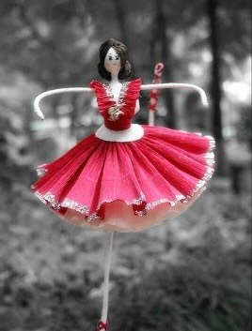
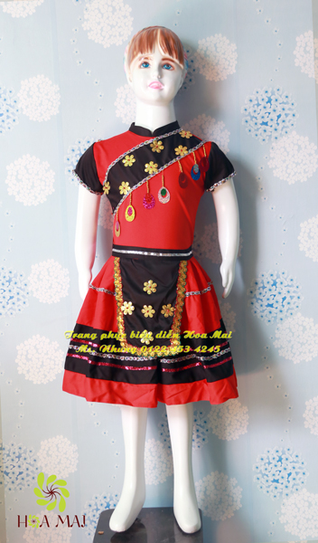
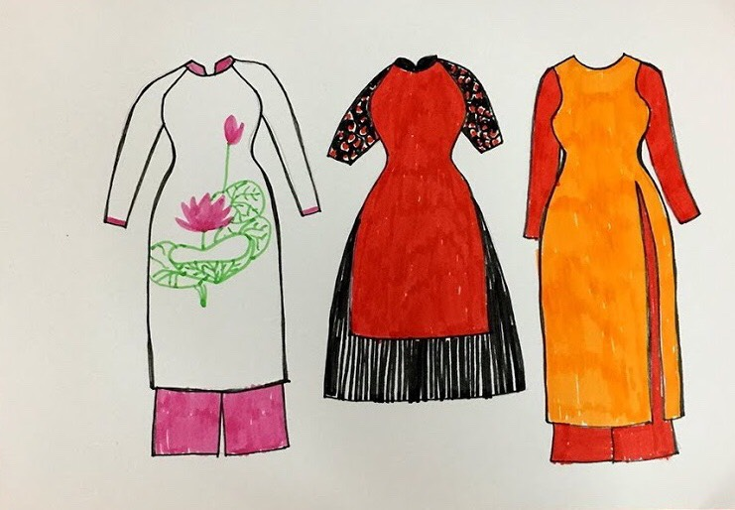

Slide 6
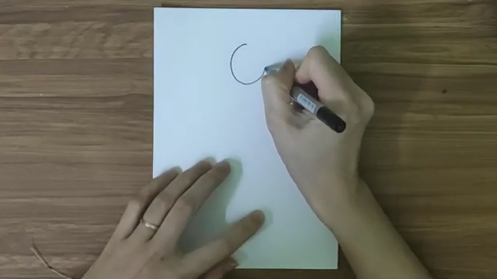

Slide 7
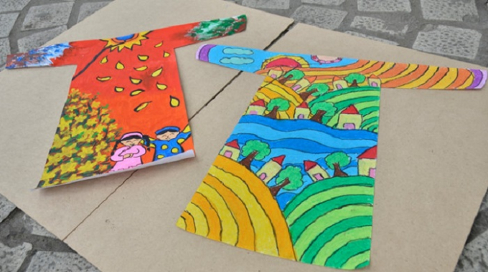

Slide 8
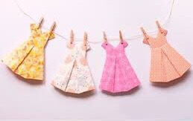

Slide 9
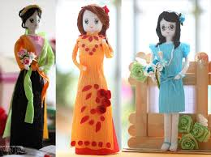

Slide 10
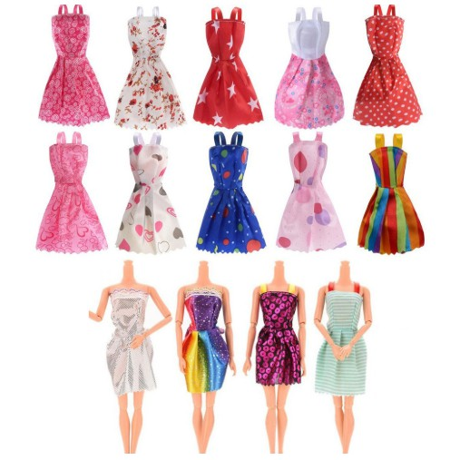

Slide 11
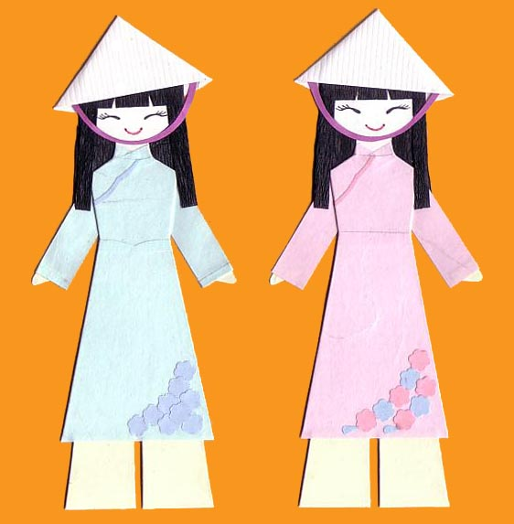
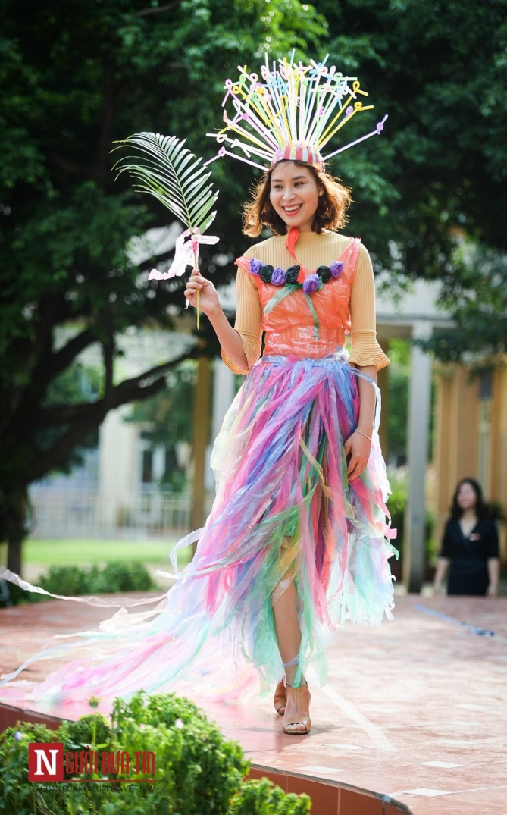
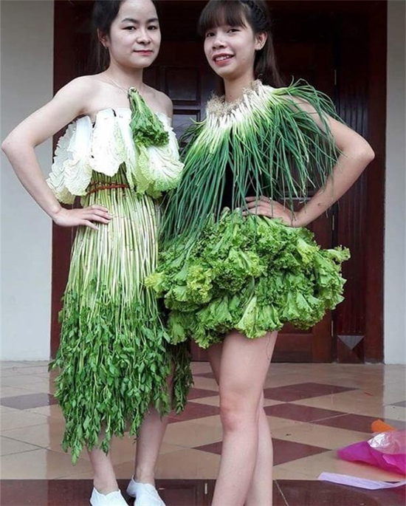

Slide 12
THỰC HÀNH
Kí họa dáng người theo quan sát hoặc vẽ dáng người theo trí nhớ, trí tưởng tượng rồi thiết kế trang phục theo ý thích.
Vẽ/ xé dán hoặc sử dụng những vật liệu tìm được để thiết kế và trang trí trang phục theo ý thích.

Slide 13
XIN CHÀO VÀ HẸN GẶP LẠI CÁC CON
TRONG CÁC TIẾT HỌC SAU.

